Slide 1
아이링거 모니터링 시스템
스토리보드

Slide 2
Index
1. 로그인
2. 모니터링
3. 병동 보기
4. 기기 관리
2-1. 모니터링(확대)
3-1. 병동보기(확대)
4-1. 기기 추가
2-2. 모니터링(축소)
3-2. 병동보기(축소)
2-3. 측정 상세정보
3-3. 기기배치
2-3-1. 알림정보 전체보기
3-3-1. 기기선택
2-3-2. 기기 교체
5. 알람 관리
6. 병동 관리
7. 사용자 관리
8. 로그 기록
6-1. 병동 추가
7-1. 사용자 추가
6-2. 병동 이름수정
7-2. 사용자 정보수정
6-3. 병실 수정
6-4. 병실 추가

Slide 3
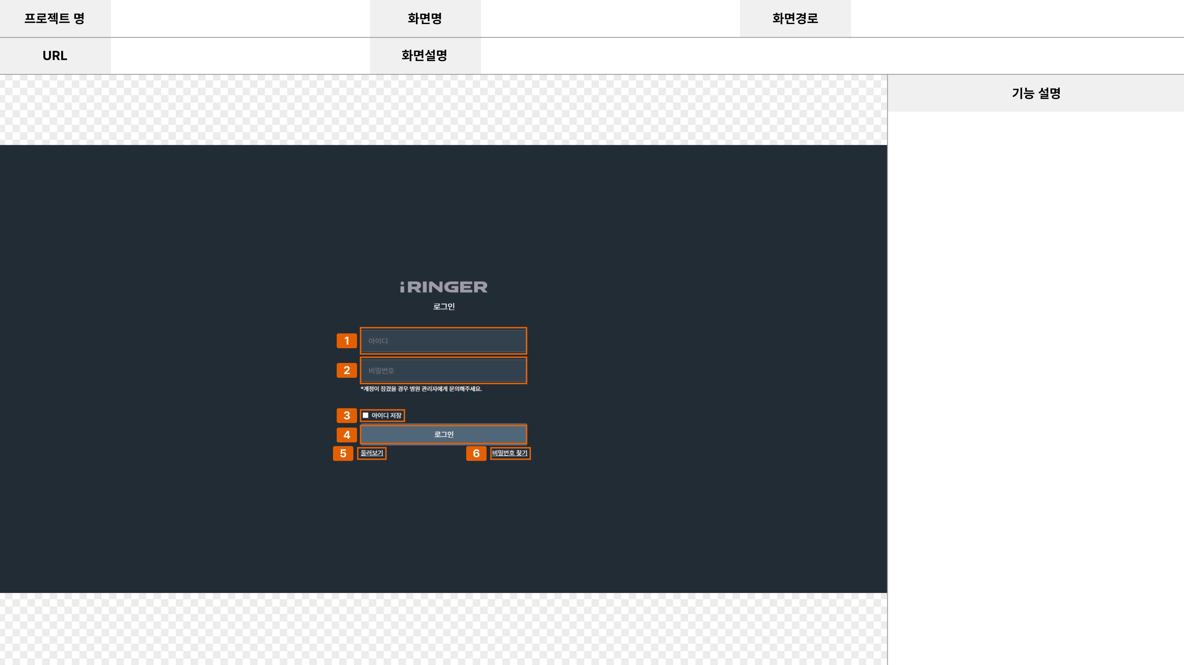
아이링거 모니터링 시스템
[로그인]
-
iringer.kr
아이링거 모니터링 시스템 로그인 화면
1 | # 아이디 입력
2 | # 비밀번호 입력
3 | # 아이디 저장 체크박스
4 | # 로그인 진행 버튼
5 | # 둘러보기 버튼 - 클릭 시 [모니터링], [병동보기] 화면 보기 가능
6 | # 비밀번호 찾기 버튼
- 3 -

Slide 4
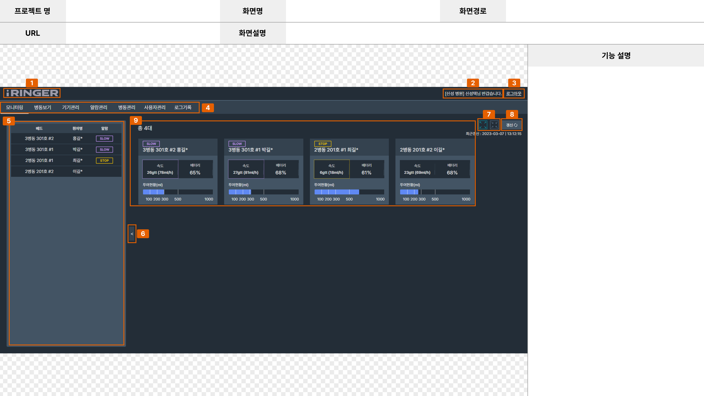
아이링거 모니터링 시스템
[모니터링]
-
iringer.kr/monitoring
로그인 이후 화면 및 기기 측정값 모니터링 리스트 화면
1 | # 클릭 시 홈([모니터링]화면)으로 이동
2 | # 병원정보, 사용자 정보 텍스트 표시
3 | # 버튼 클릭 시 로그아웃 진행
4 | # GNB 영역 - 클릭 시 해당 화면으로 이동
5 | # 모니터링 알림내역 - 모니터링 베드, 환자명, 알림내역 아이콘 테이블 리스트 표시
6 | # 모니터링 알림내역 접기(가리기) 버튼
7 | # 모니터링 확대보기/축소보기 탭 버튼
8 | 모니터링 갱신 버튼 - 클릭 시 [모니터링]화면 최신화 진행
9 | # 모니터링 측정정보 리스트 확인 - 리스트 클릭 시 해당 기기의 [측정 상세정보] 새 창 열림
- 4 -

Slide 5
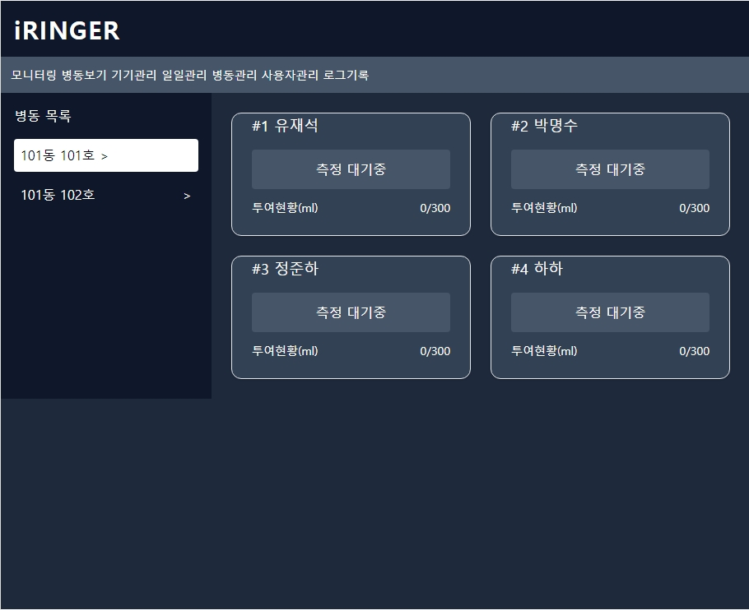
아이링거 모니터링 시스템
[모니터링]
모니터링 – 병동목록 – 병동 명
iringer.kr
아이링거 시스템 모니터링 화면
1 | # 병동 목록 버튼
2 | # 병동 목록 中 택 1
3 | # 병동 클릭시 해당 병동 정보 확인 가능
3
1
2
- 3 -

Slide 6
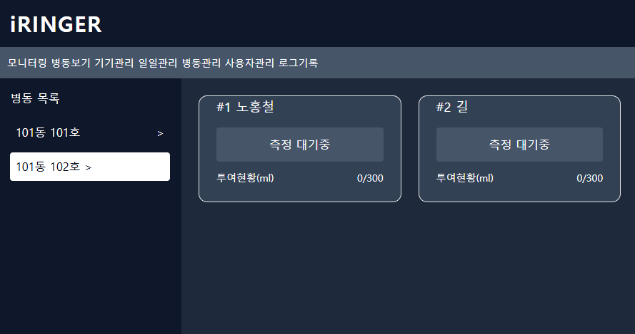
아이링거 모니터링 시스템
[모니터링]
모니터링 – 병동목록 – 병동 명
iringer.kr
아이링거 시스템 모니터링 화면
1 | # 병동 목록 中 택 1 – 이전과 동일
2 | # 병동 클릭시 해당 병동 정보 확인 가능 -//
2
1
- 3 -

Slide 7
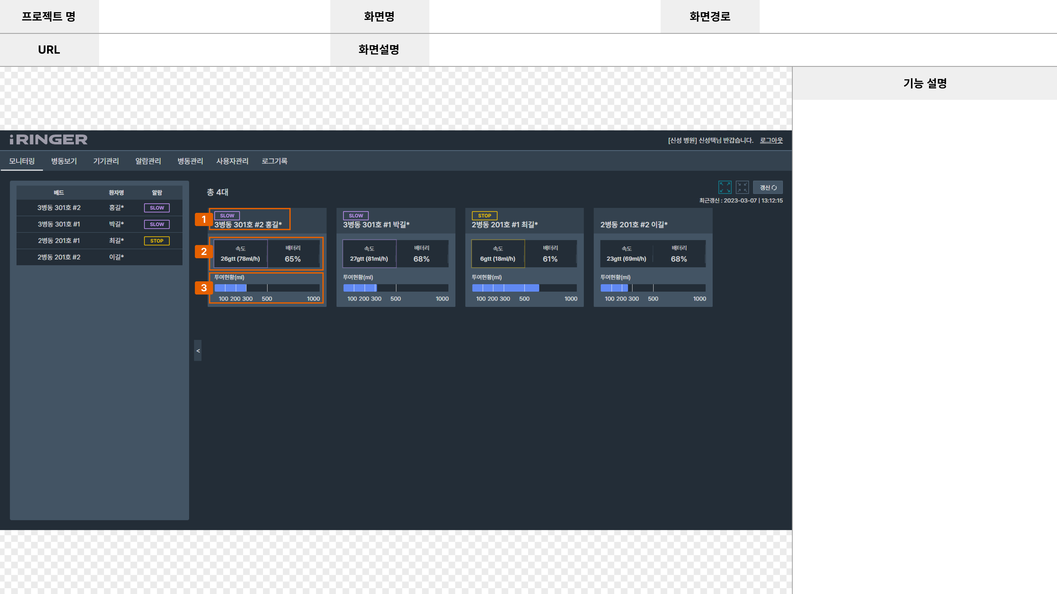
아이링거 모니터링 시스템
[모니터링(확대)]
-
iringer.kr/monitoring
기기 측정값 모니터링 리스트 확대보기 화면
1 | # 기기 알림 아이콘, 기기가 연결된 위치 표시 - 병동, 병실, 베드, 환자명 확인 가능
2 | # 수액 측정 속도, 기기 잔여 베터리 표시 - 알람 발생 시 해당 알람 색상으로 테두리 깜박임
3 | # 수액 투여 현황 프로그레스바 상세 표시
- 5 -

Slide 8
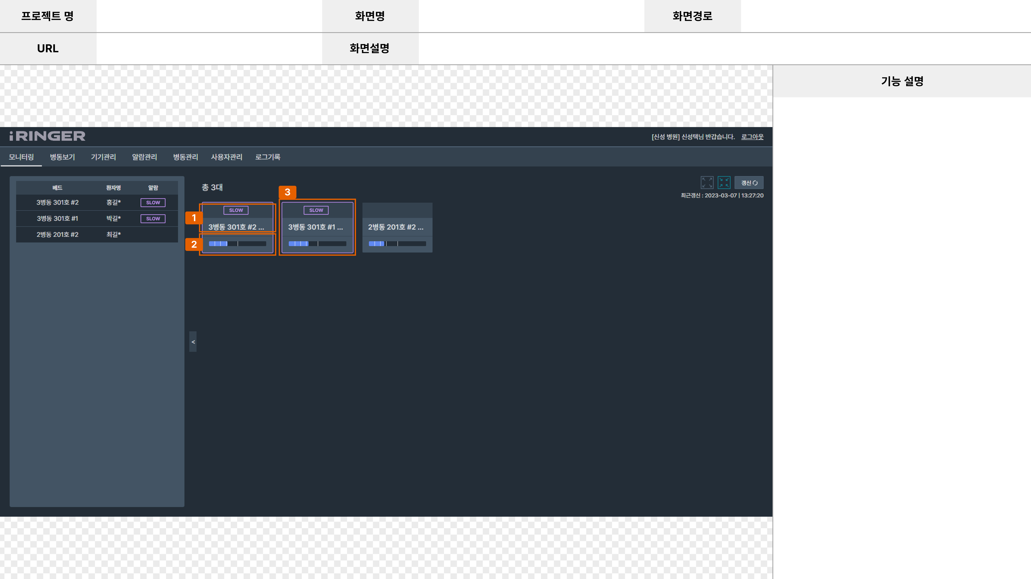
아이링거 모니터링 시스템
[모니터링(축소)]
-
iringer.kr/monitoring
기기 측정값 모니터링 리스트 축소보기 화면
1 | # 기기 알림 아이콘, 기기 연결 위치 표시
2 | # 수액 투여 현황 프로그레스 바 축소 표시
3 | # 알림 발생 시 해당 알림 색상으로 테두리 깜박임
- 6 -

Slide 9
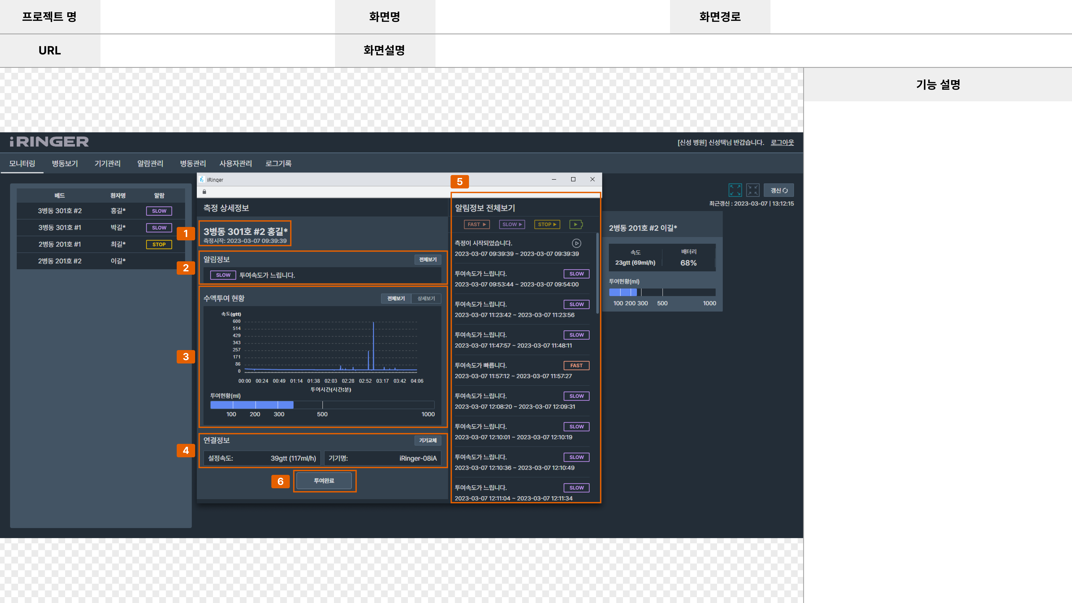
아이링거 모니터링 시스템
[측정 상세정보]
[모니터링] -> [측정 상세정보]
iringer.kr/monitoring
기기 측정값 모니터링 상세정보 및 모니터링 관리 화면
1 | # 병동, 병실, 베드, 환자명, 측정시작 시간 표시
2 | # 알림정보 표시 및 전체보기 진행 현재 발생한 알림 표시 전체보기 버튼 클릭 시 5번 영역에 알림정보 전체보기 표시
3 | # 수액투여 현황 확인 수액투여 현황 시간별 속도 그래프 표시 투여현황 ml 단위 진행상황 프로그레스 바 표시 전체보기/상세보기 탭 버튼 클릭 시 그래프 축소 및 확대
4 | # 기기 연결정보 확인 설정속도 표시 기기명 표시 기기교체 버튼 선택 시 5번 영역에 기기교체 진행 화면 표시
5 | # 알림정보 전체보기 또는 연결정보 기기교체 버튼 클릭 시 표시되는 화면 영역
6 | # 버튼 클릭 시 투여완료 진행
- 7 -

Slide 10
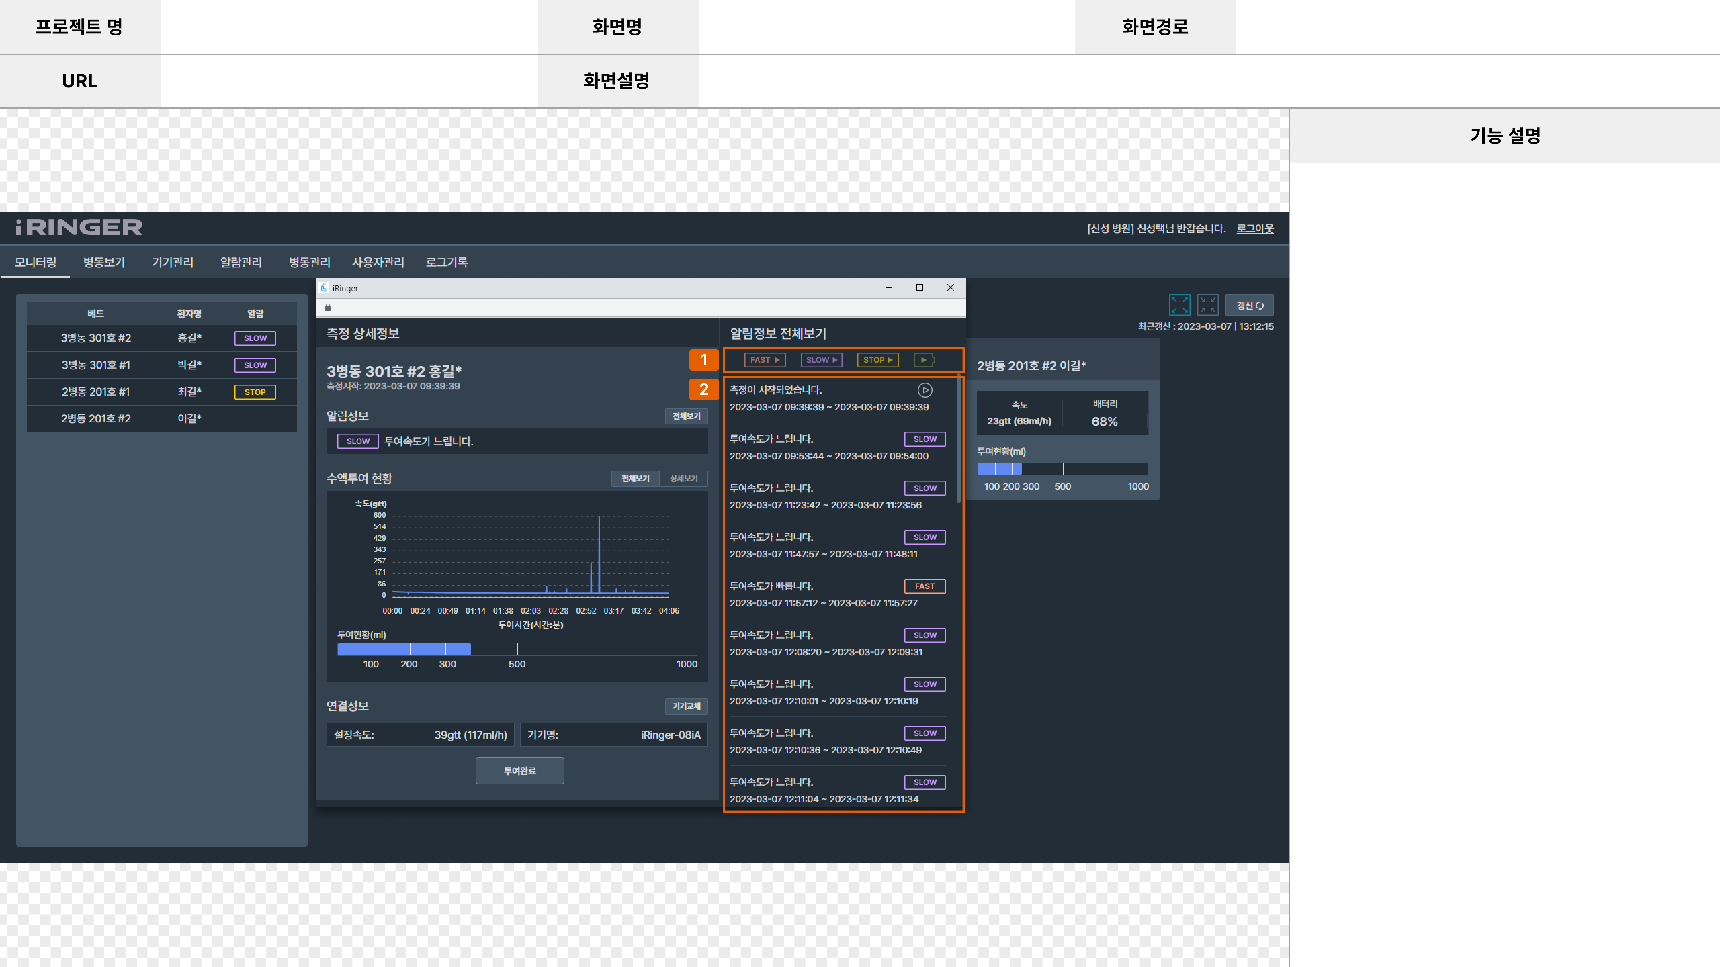
아이링거 모니터링 시스템
[알림정보 전체보기]
[모니터링] -> [측정 상세정보] -> [알림정보 전체보기]
iringer.kr/monitoring
기기에서 발생한 알림정보 전체보기 화면
1 | # 아이콘 버튼 선택 시 알림설정 진행
2 | # 알림정보 기록 표시
- 8 -

Slide 11
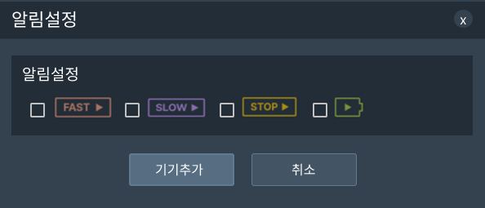

아이링거 모니터링 시스템
[알림설정]
[모니터링] -> [측정 상세정보] -> [알림정보 전체보기]
-> [알림설정]
iringer.kr/monitoring
기기에서 발생한 알림 세부 설정 화면
1 | # 아이콘 버튼 선택 시 알림설정 진행
2 | # 알림정보 기록 표시
3 | # 알림 선택 및 해지
3
- 8 -

Slide 12
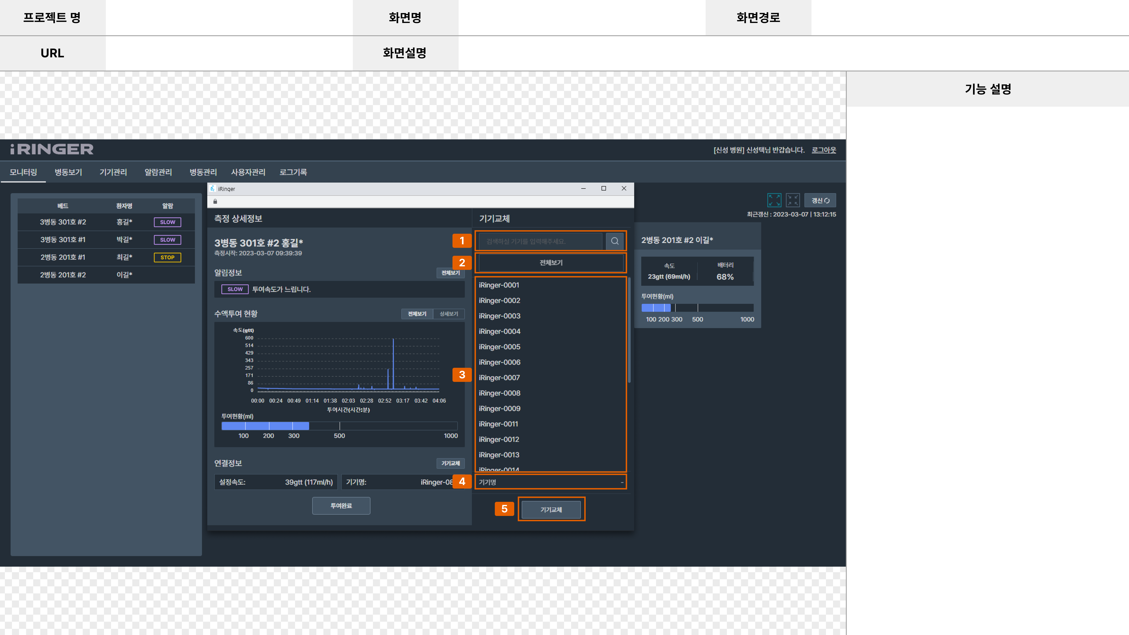
아이링거 모니터링 시스템
[기기교체]
[모니터링] -> [측정 상세정보] -> [기기교체]
iringer.kr/monitoring
해당 위치의 기기 교체 진행 화면
1 | # 교체할 기기 이름 입력 및 검색
2 | # 클릭 시 교체 가능한 모든 기기 표시
3 | # 검색된 기기 리스트 표시 및 선택
4 | # 선택한 기기명 표시
5 | # 클릭 시 기기 교체 진행
- 9 -

Slide 13
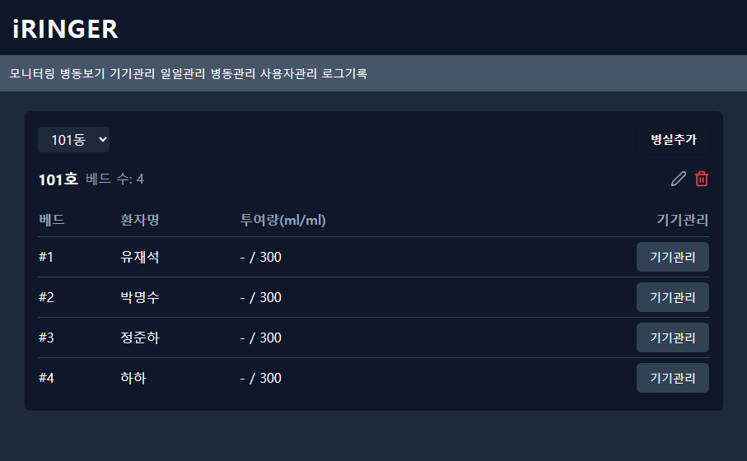
아이링거 모니터링 시스템
[병동 보기]
병동보기 – 선택한 병동
iringer.kr
아이링거 시스템 병동보기 – 선택한 병동에 대한 정보 확인 가능 화면
1 | # 병동 선택 가능
2 | # 해당 병동의 호, 베드 수 보기 가능
3 | # 베드, 환자명, 투여량 등의 정보 확인
4 | # 병실 추가 버튼
5 | # 병동 이름 수정 버튼
6 | # 병동 삭제 버튼
1
4
2
5
6
3
- 3 -

Slide 14
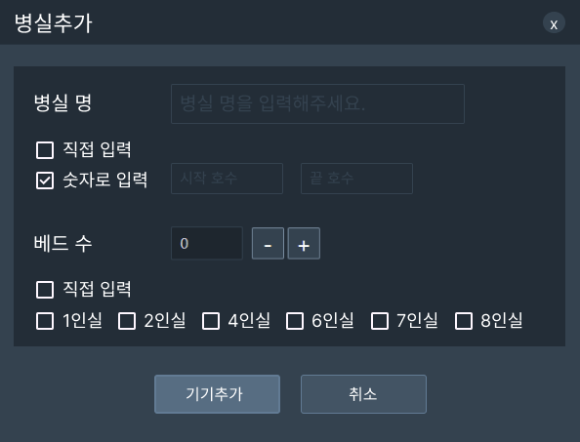
아이링거 모니터링 시스템
[병동 보기]
병동보기 – 병실추가
iringer.kr
해당 병동에 병실 추가 화면
1 | # 병실 추가
1
- 3 -

Slide 15
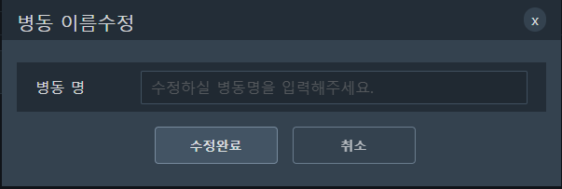
아이링거 모니터링 시스템
[병동 보기]
병동보기 – 연필모양 아이콘
iringer.kr
아이링거 시스템 – 병동보기에서 병동 이름 수정 아이콘 클릭 후 수정 가능 화면
1 | # 병동 이름 수정
1
- 3 -

Slide 16
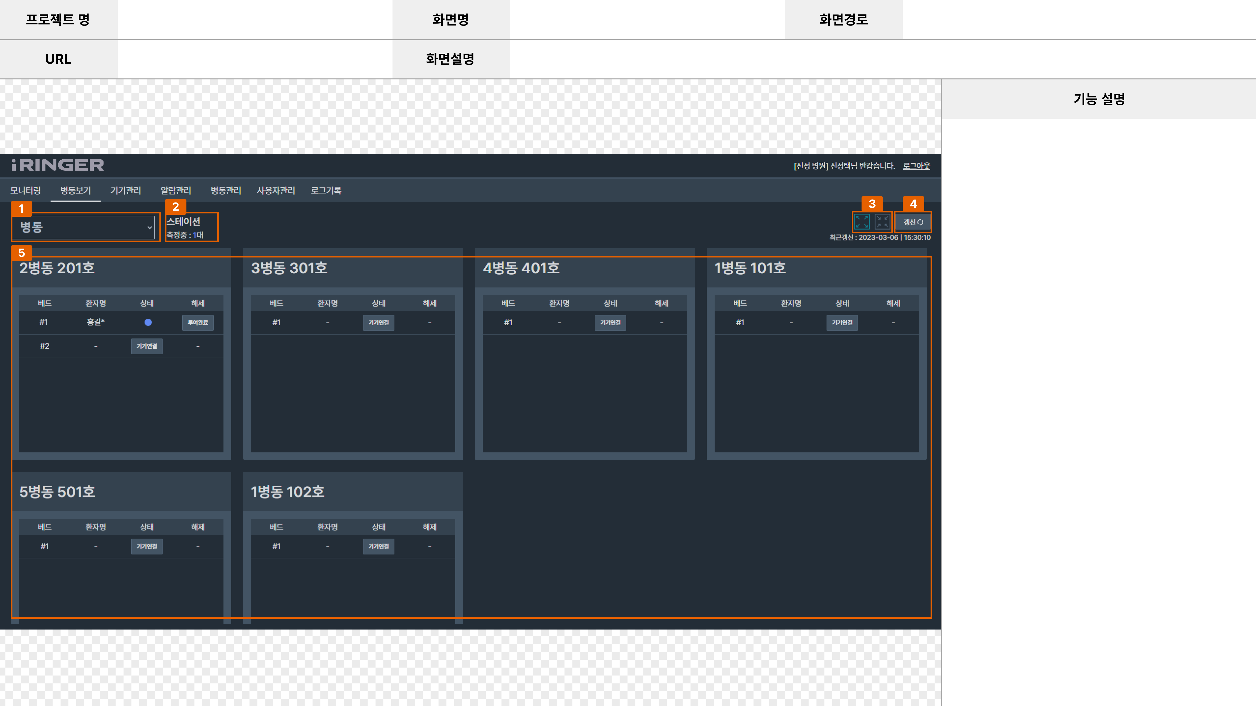
아이링거 모니터링 시스템
[병동보기]
-
iringer.kr/station
선택한 병동에서 측정중인 기기 상태 확인 및 관리 화면
1 | # 병동 선택
2 | # 선택한 병동의 측정중인 기기 수 표시
3 | # 병동보기 확대보기/축소보기 탭 버튼 - 선택 시 병동 리스트 축소 또는 확대로 전환
4 | # 병동보기 갱신 버튼 - 선택 시 [병동보기]화면 최신화 진행
5 | # 선택한 병동 정보 리스트 표시
- 10 -

Slide 17
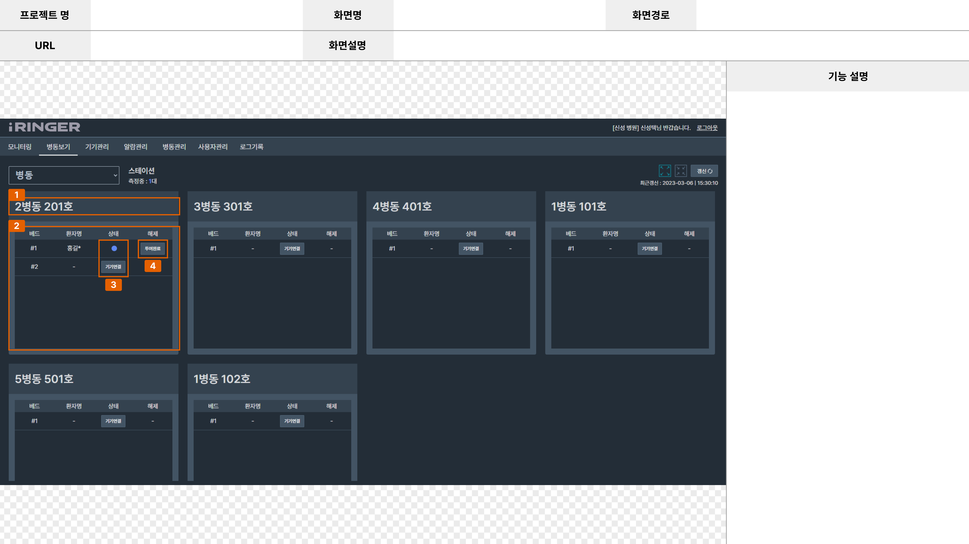


아이링거 모니터링 시스템
[병동보기(확대)]
-
iringer.kr/station
선택한 병동에서 측정중인 기기 상태 확인 및 관리 화면
1 | # 병동, 병실 정보 표시
2 | # 병실 내 기기 현황 표시 및 관리 - 베드, 환자명, 기기 상태 표시 및 관리 가능
3 | # 기기 상태 표시 수액 측정중일 시 점 아이콘으로 표시( ) 측정 대기 상태 시 기기연결 버튼 표시( ) 기기연결 버튼 클릭 시 해당 베드의 기기연결 진행
4 | # 버튼 클릭 시 해당 베드 투여완료 진행
- 11 -

Slide 18
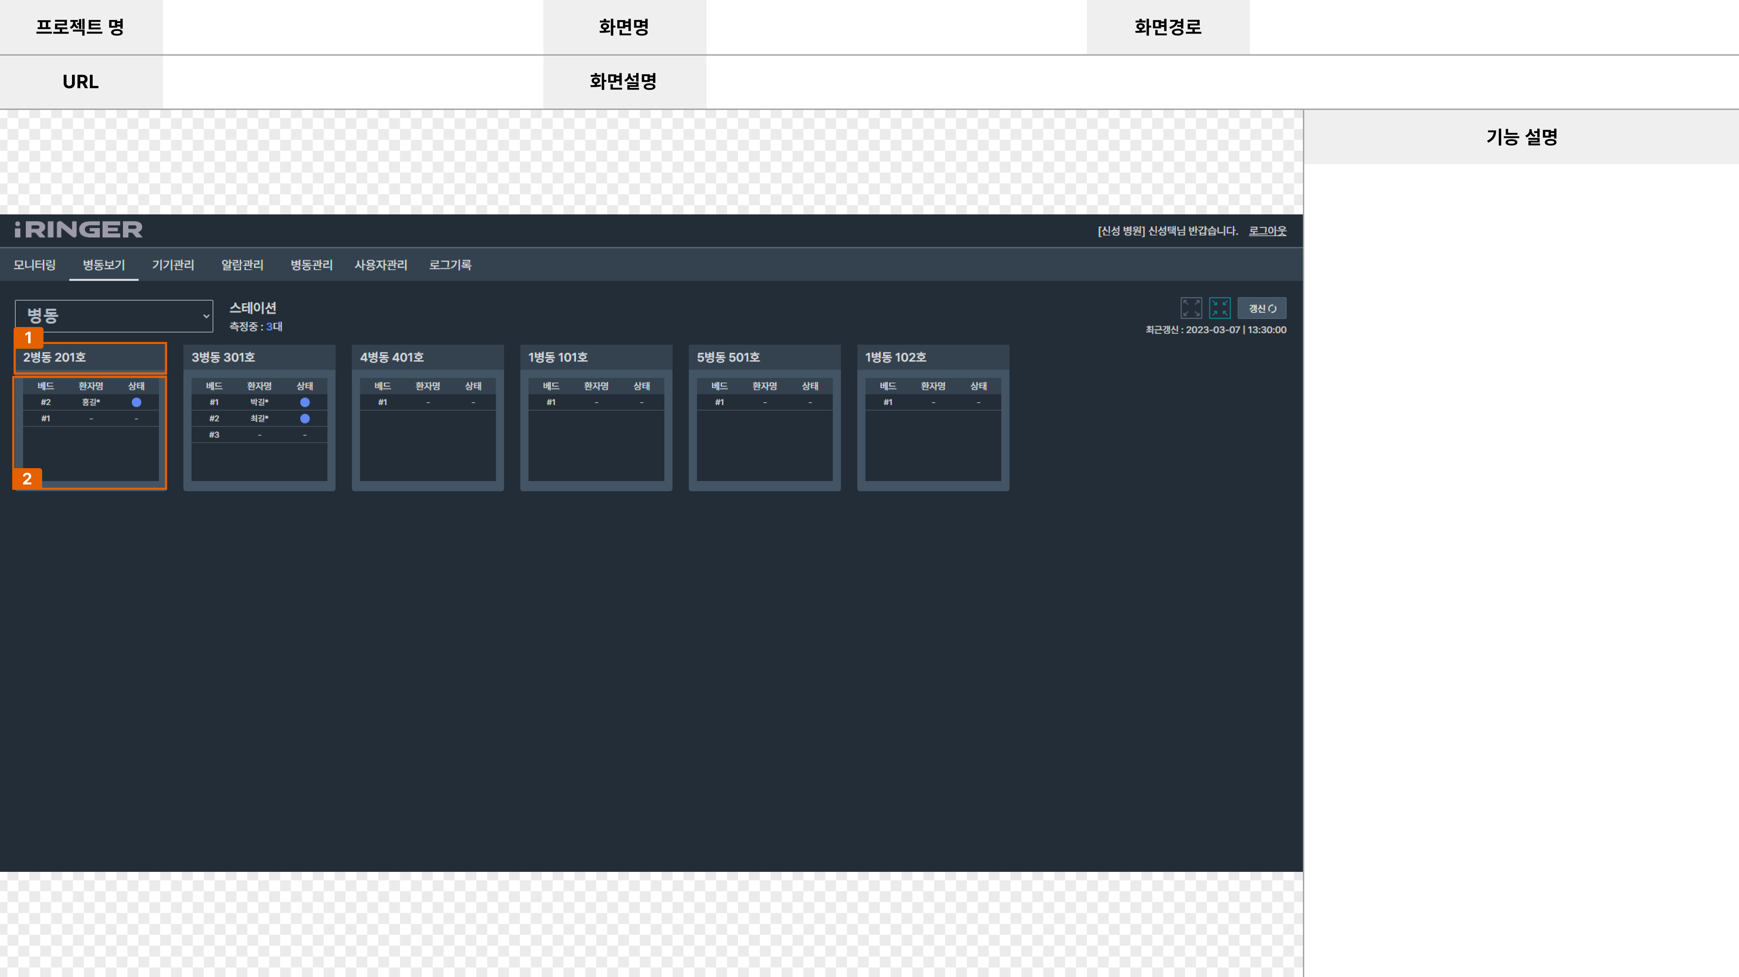
아이링거 모니터링 시스템
[병동보기(축소)]
-
iringer.kr/station
선택한 병동에서 측정중인 기기 상태 확인 화면
1 | # 병동, 병실 정보 표시
2 | # 병실 내 기기 현황 확인 - 베드, 환자명, 기기 상태 표시
- 12 -

Slide 19
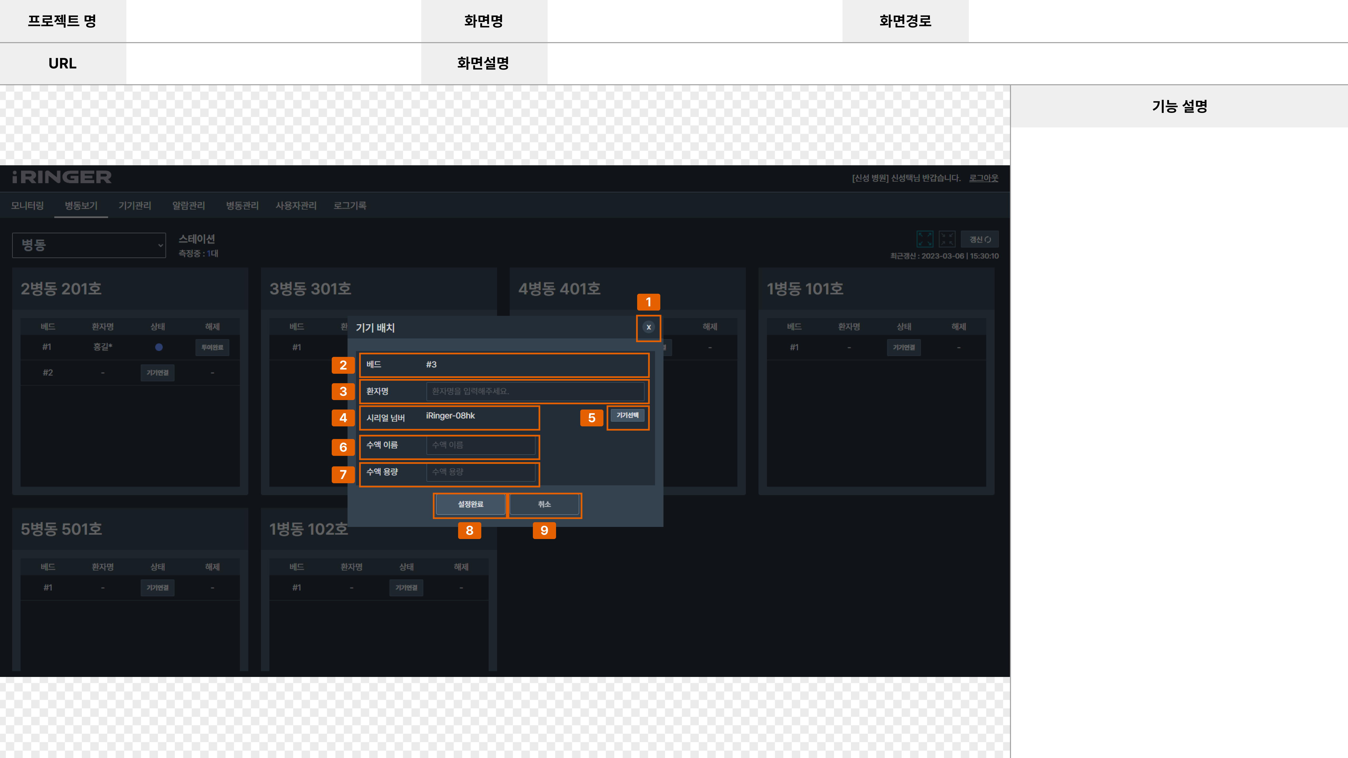
아이링거 모니터링 시스템
[기기배치]
[병동보기] -> [기기배치]
iringer.kr/station
[병동보기]화면에서 기기연결 버튼 클릭 후 해당 베드 기기배치 진행 화면
1 | # 기기배치 화면 닫기 버튼
2 | # 선택한 베드 이름 표시
3 | # 환자명 입력
4 | # 기기 시리얼 넘버 표시
5 | # 클릭 시 기기선택 진행
6 | # 수액이름 입력
7 | # 수액용량 입력
8 | # 클릭 시 기기 배치 진행 완료
9 | # 기기배치 화면 닫기 버튼
- 13 -

Slide 20
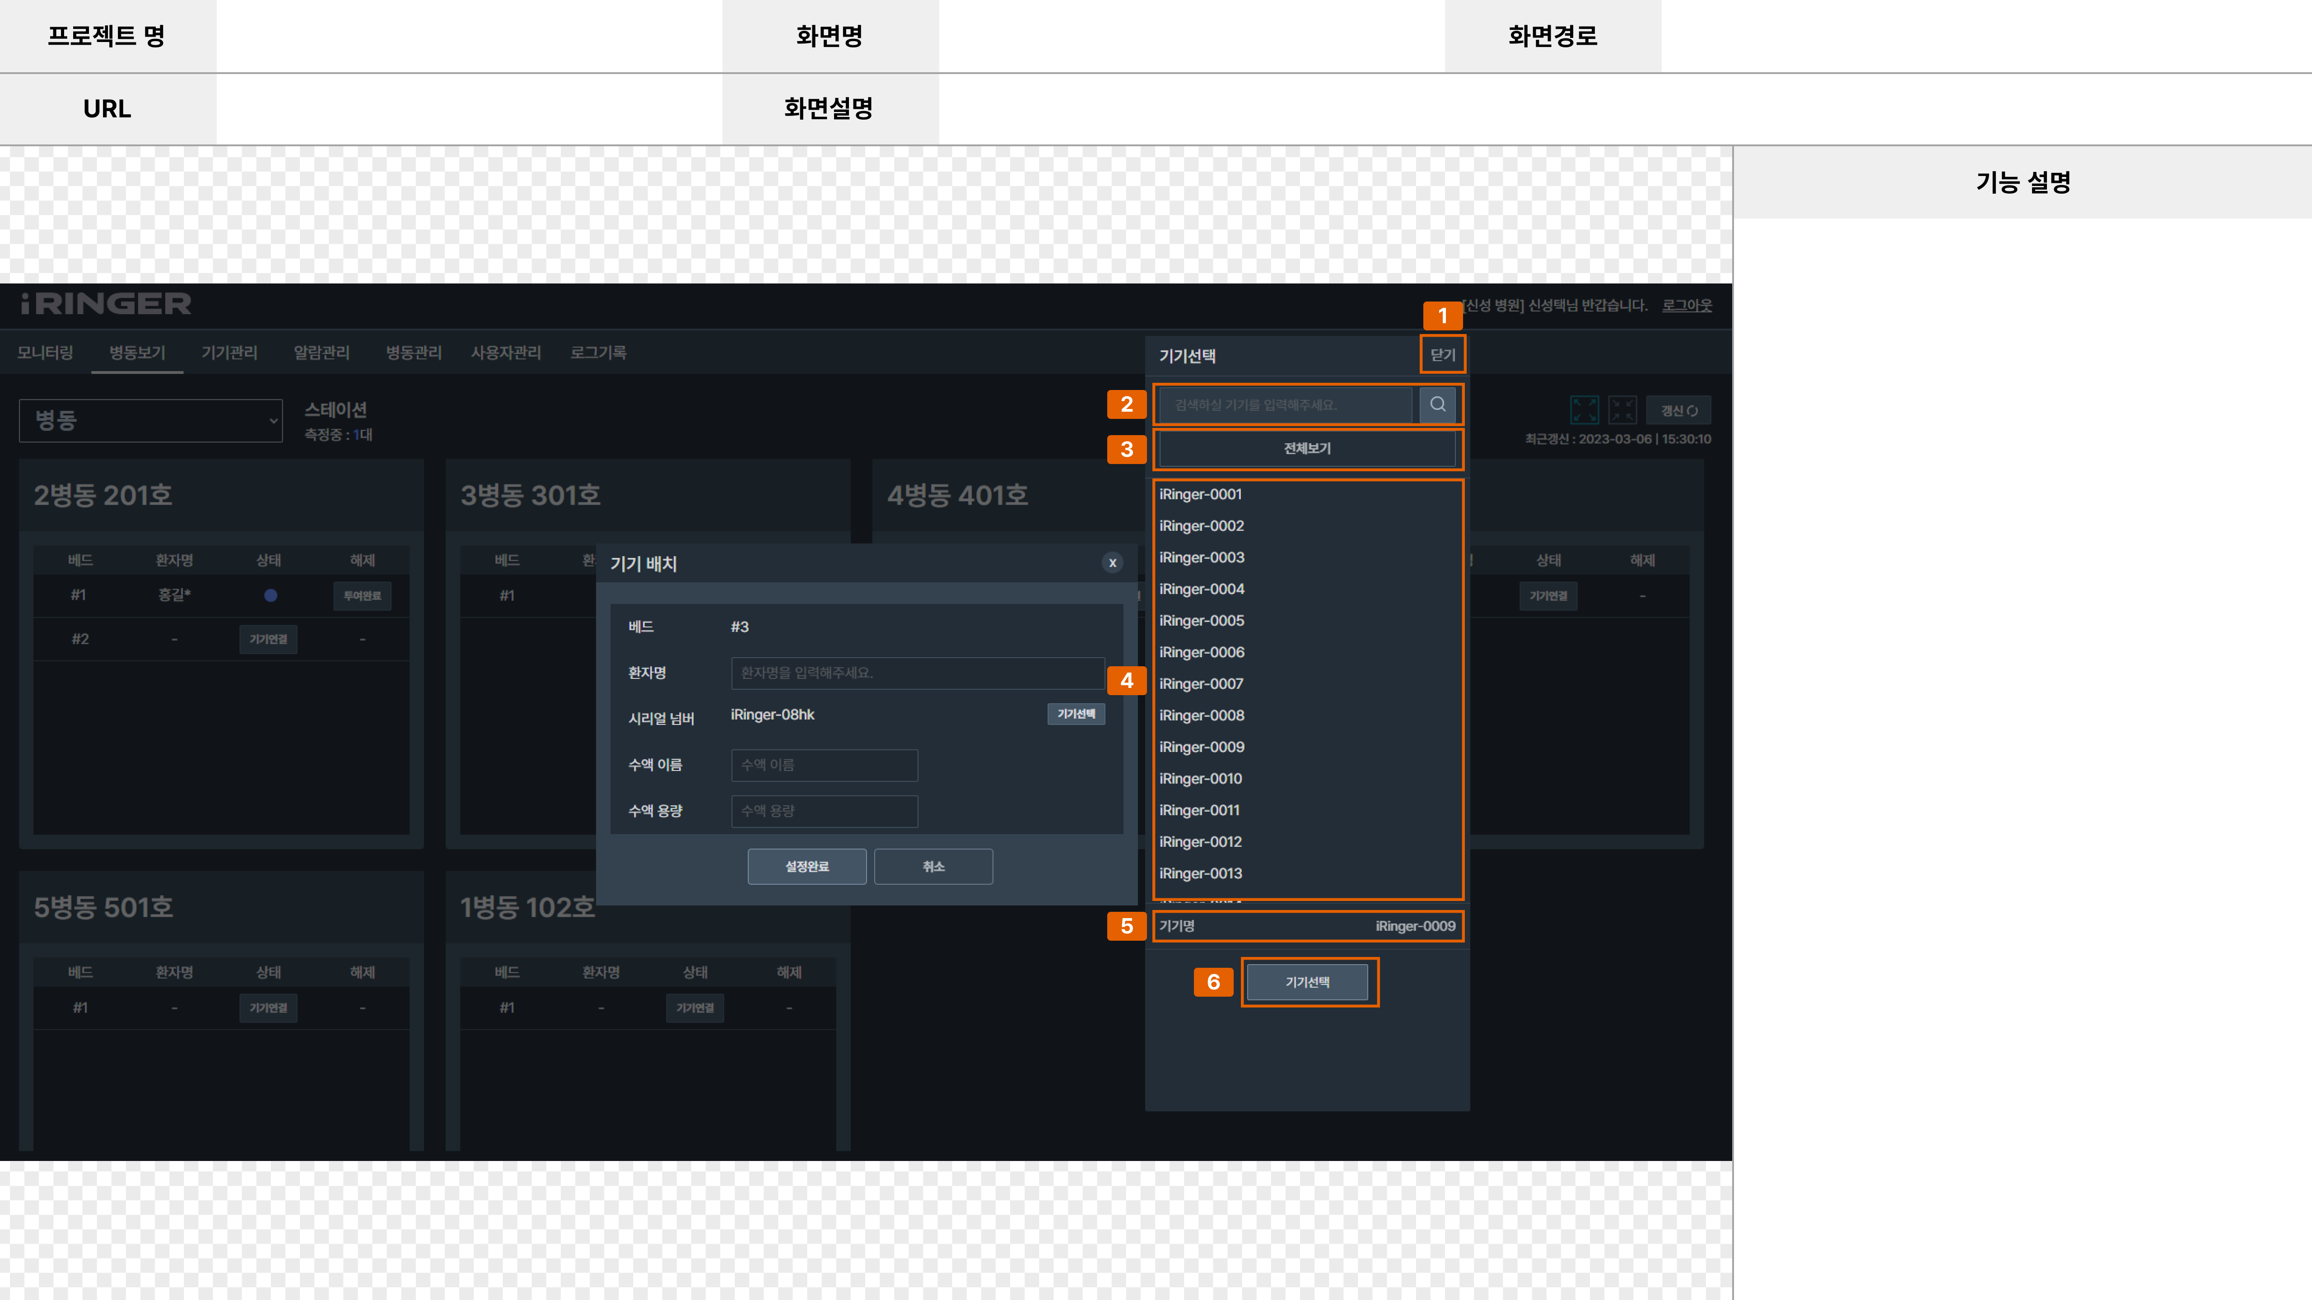
아이링거 모니터링 시스템
[기기선택]
[병동보기] -> [기기배치] -> [기기선택]
iringer.kr/station
[기기배치]화면에서 기기선택 버튼 클릭 후 해당 베드 기기선택 진행 화면
1 | # 기기선택 화면 닫기 버튼
2 | # 교체할 기기 이름 입력 및 검색
3 | # 클릭 시 교체 가능한 모든 기기 표시
4 | # 검색된 기기 리스트 표시 및 선택
5 | # 선택한 기기명 표시
6 | # 클릭 시 기기 선택 진행
- 14 -

Slide 21
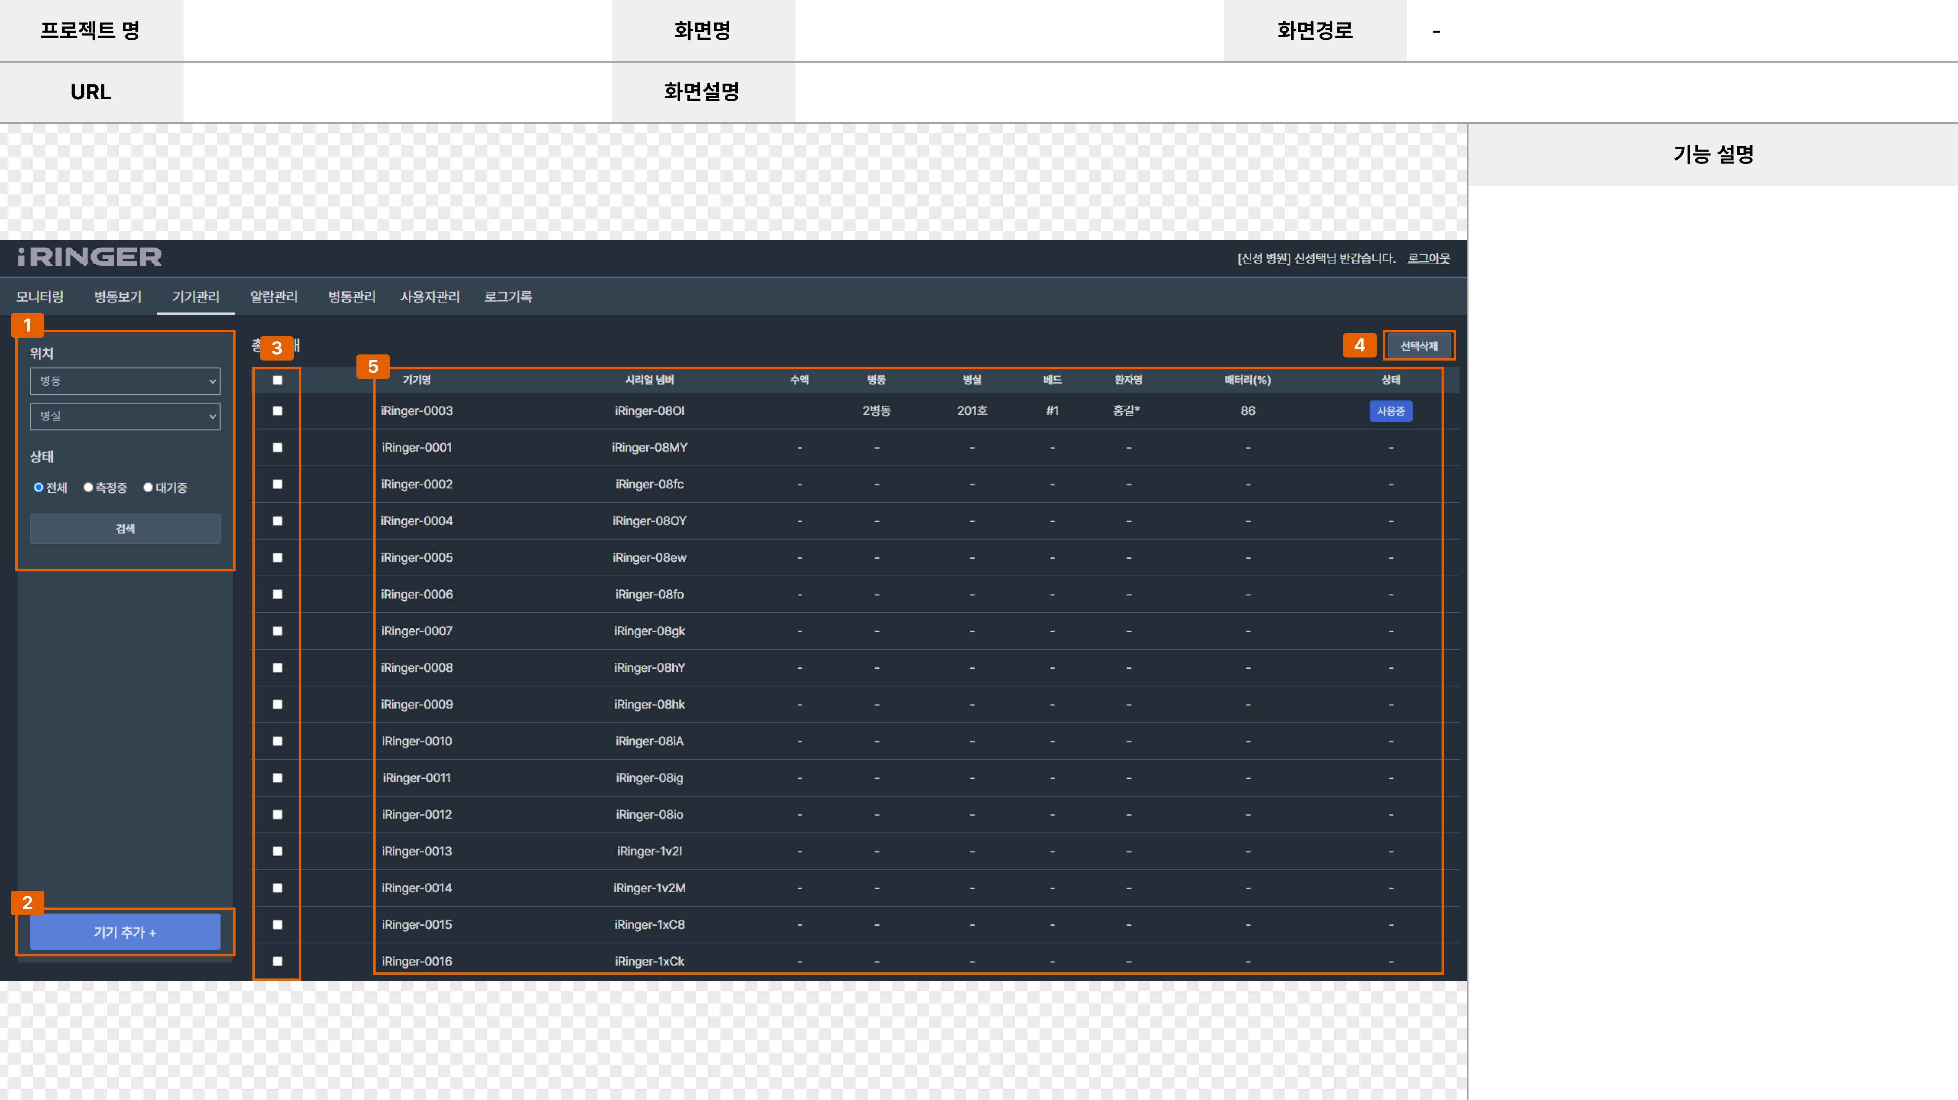

아이링거 모니터링 시스템
[기기관리]
-
iringer.kr/device
병원에서 사용하는 아이링거 기기 관리 화면
1 | # 기기 검색 조건 설정 병동, 병실, 위치 검색 조건 설정 기기 상태 검색 조건 설정
2 | # 버튼 클릭 시 기기 추가 진행
3 | # 기기 전체선택 및 개별선택
4 | # 버튼 클릭 시 선택한 기기명 수정
5 | # 버튼 클릭 시 선택한 기기 삭제
6 | # 현재 추가된 기기 리스트 확인 기기명, 시리얼 넘버, 병동, 병실, 베드, 환자명, 잔여 베터리 표시 기기 사용중일 경우 수액명, 상태 표시 기기 사용중이 아닐 경우 미표시
4
5
6
- 15 -

Slide 22
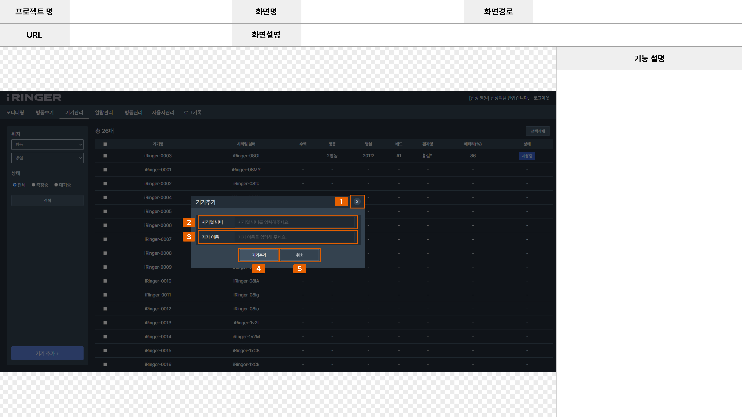
아이링거 모니터링 시스템
[기기추가]
[기기관리] -> [기기추가]
iringer.kr/device
해당 병원에 사용할 기기 추가 진행 화면
1 | # 기기추가 화면 닫기 버튼
2 | # 추가할 기기 시리얼 넘버 입력
3 | # 추가할 기기 이름 입력
4 | # 클릭 시 기기 추가 진행 완료
5 | # 기기 추가 화면 닫기 버튼
- 16 -

Slide 23
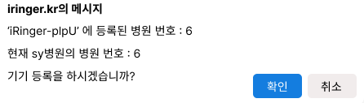
아이링거 모니터링 시스템
[기기추가]
[기기관리] -> [기기추가]
iringer.kr/device
해당 병원에 사용할 기기 추가 진행 화면
1 | # 기기추가 화면 닫기 버튼
2 | # 추가할 기기 시리얼 넘버 입력
3 | # 추가할 기기 이름 입력
4 | # 클릭 시 기기 추가 진행 완료
5 | # 기기 추가 화면 닫기 버튼
6 | # 기기 추가 클릭 시 병원 번호 안내 및 변경
6
iRinger-PlpU
iRinger-45
- 16 -

Slide 24
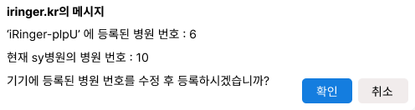
아이링거 모니터링 시스템
[기기추가]
[기기관리] -> [기기추가]
iringer.kr/device
해당 병원에 사용할 기기 추가 진행 화면
1 | # 기기추가 화면 닫기 버튼
2 | # 추가할 기기 시리얼 넘버 입력
3 | # 추가할 기기 이름 입력
4 | # 클릭 시 기기 추가 진행 완료
5 | # 기기 추가 화면 닫기 버튼
6 | # 기기 추가 클릭 시 병원 번호 안내 및 변경
6
iRinger-PlpU
iRinger-45
- 16 -

Slide 25
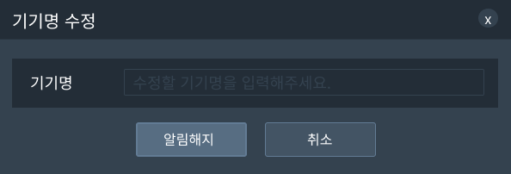
아이링거 모니터링 시스템
[기기명 수정]
[기기관리] -> [기기명 수정]
iringer.kr/device
해당 병원에 사용할 기기명 수정 화면
1 | # 기기명 수정 화면 닫기 버튼
2 | # 수정할 기기명 입력
3 | # 클릭 시 기기 추가 진행 완료
4 | # 기기 추가 화면 닫기 버튼
1
2
3
4
- 16 -

Slide 26
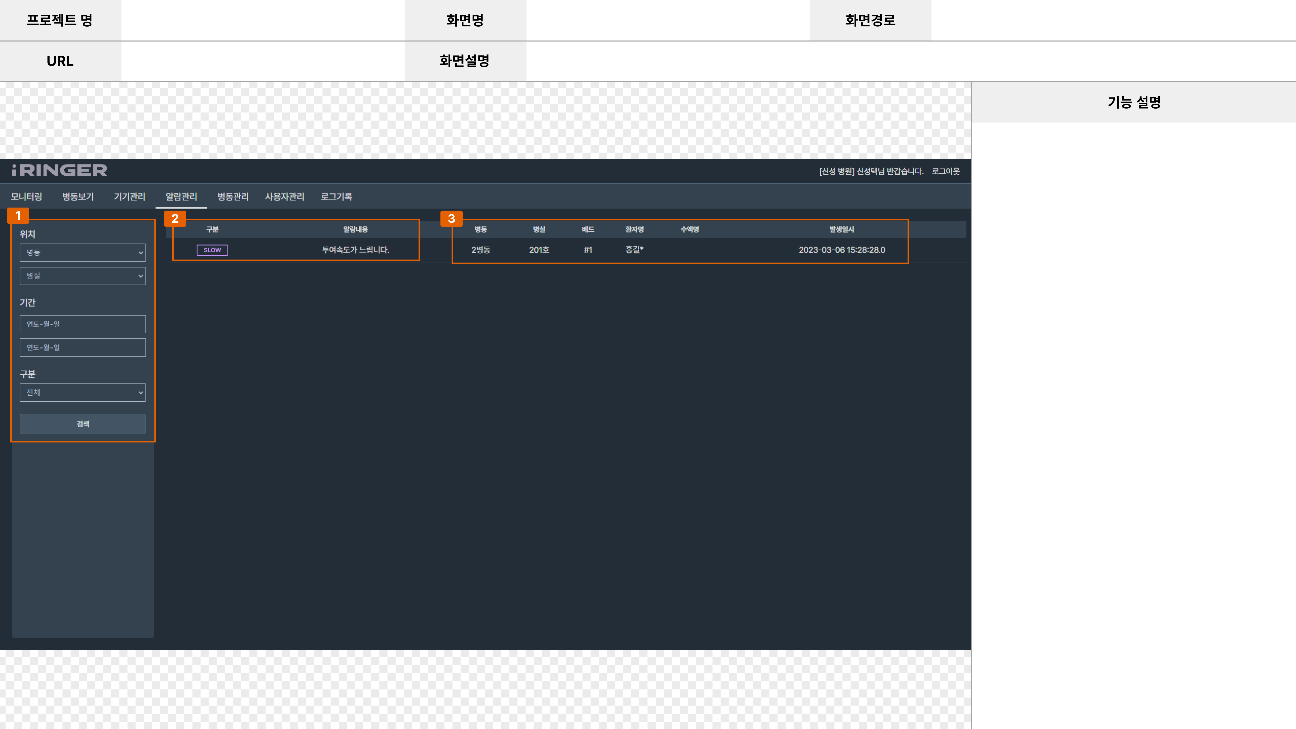
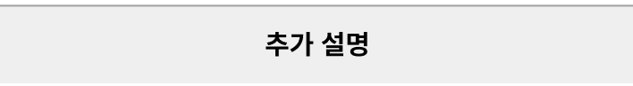









아이링거 모니터링 시스템
[알람관리]
-
iringer.kr/alarm
기기 측정 중 발생한 알림 기록 확인 화면
1 | # 알림내역 검색 조건 설정 병동, 병실, 위치 검색 조건 설정 알림 발생 기간 검색 조건 설정 알림 구분 검색 조건 설정(전체, 속도빠름, 속도느림, 투여중단, 베터리 부족, 측정시작, 측정종료, 잔여수액, 잔여시간)
2 | # 발생한 알림내역 확인 알림 구분 아이콘 표시 알림 내용 설명 텍스트 표시
3 | # 알림 발생 위치, 환자명, 수액명, 발생일시 표시
알림구분 | : 투여속도가 빠릅니다. : 투여속도가 느립니다. : 투여가 중단되었습니다. : 베터리가 10% 남았습니다. : 기기가 연결되었습니다. : 측정이 시작되었습니다. : 잔여량이 100ml 남았습니다. : 잔여시간이 10분 남았습니다. : 측정이 완료되었습니다.
- 17 -

Slide 27
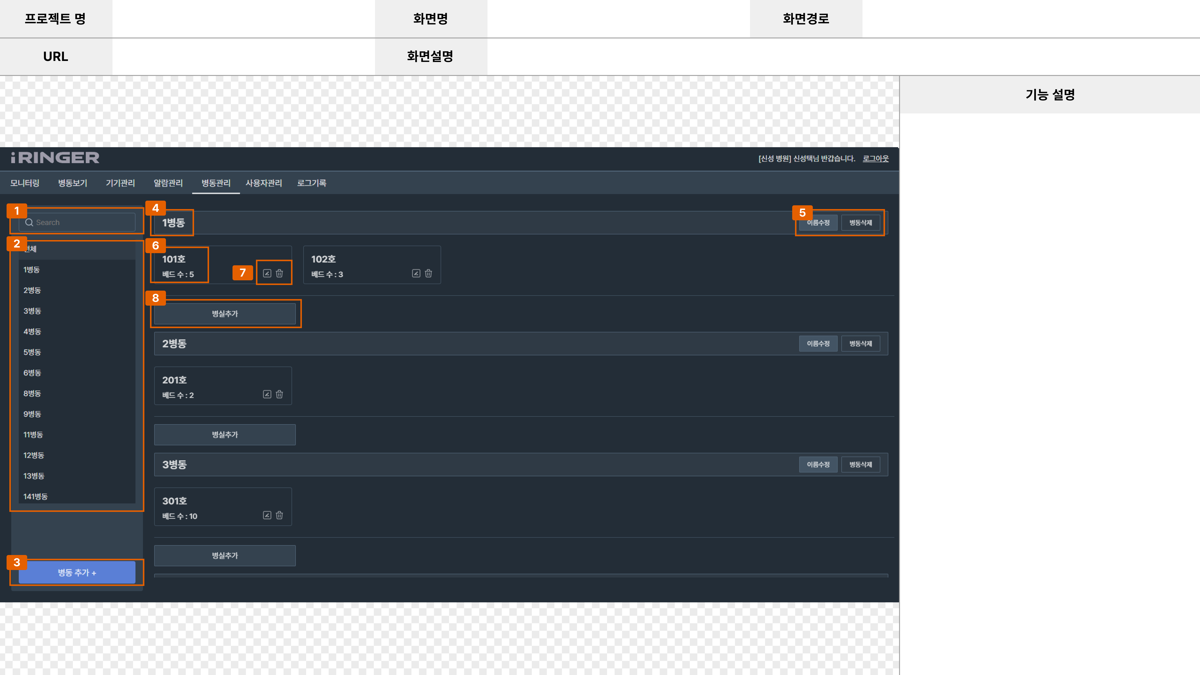


아이링거 모니터링 시스템
[병동관리]
-
iringer.kr/ward
병원의 병동, 병실, 베드 설정 화면
1 | # 병동명 입력하여 병동 검색
2 | # 현재 병원의 병동 리스트 표시 - 리스트 클릭 시 해당 병동 설정 표시
3 | # 버튼 클릭 시 병동 추가 진행
4 | # 병동명 표시
5 | # 병동 정보 수정 이름수정 버튼 클릭 시 해당 병동 이름 수정 진행 병동삭제 버튼 클릭 시 해당 병실 삭제
6 | # 병실 정보 표시 병실 이름 표시 병실 베드 수 표시
7 | # 병실 정보 수정 아이콘 버튼 클릭 시 해당 병실 수정 진행 아이콘 버튼 클릭 시 해당 병실 삭제
8 | # 버튼 클릭 시 병실 추가 진행
- 18 -

Slide 28
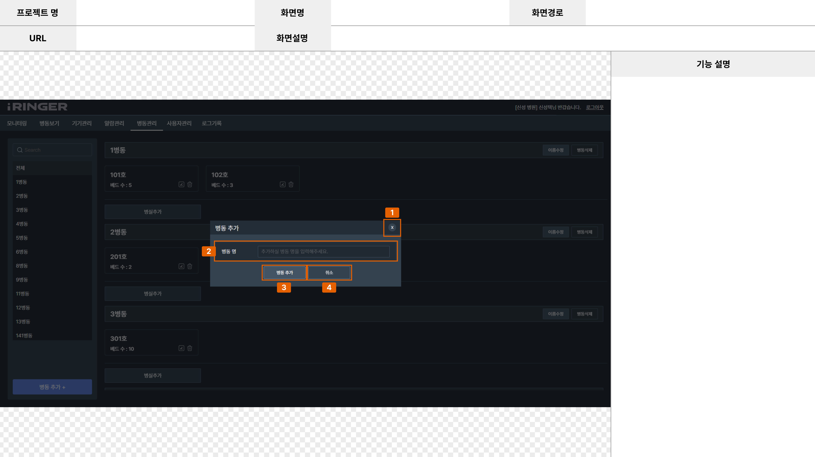
아이링거 모니터링 시스템
[병동추가]
[병동관리] -> [병동추가]
iringer.kr/ward
병동관리에서 병동 추가 진행 화면
1 | # 병동추가 화면 닫기 버튼
2 | # 추가할 병동명 입력
3 | # 클릭 시 병동 추가 진행 완료
4 | # 병동추가 화면 닫기 버튼
- 19 -

Slide 29
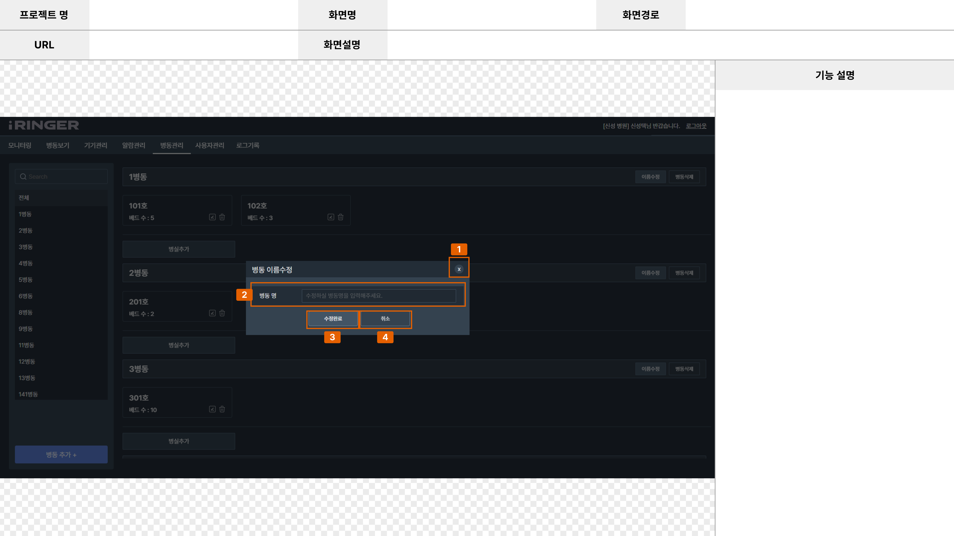
아이링거 모니터링 시스템
[병동 이름수정]
[병동관리] -> [병동 이름수정]
iringer.kr/ward
병동관리에서 병동 이름수정 진행 화면
1 | # 병동 이름수정 화면 닫기 버튼
2 | # 수정할 병동명 입력
3 | # 클릭 시 병동 이름수정 진행 완료
4 | # 병동 이름수정 화면 닫기 버튼
- 20 -

Slide 30
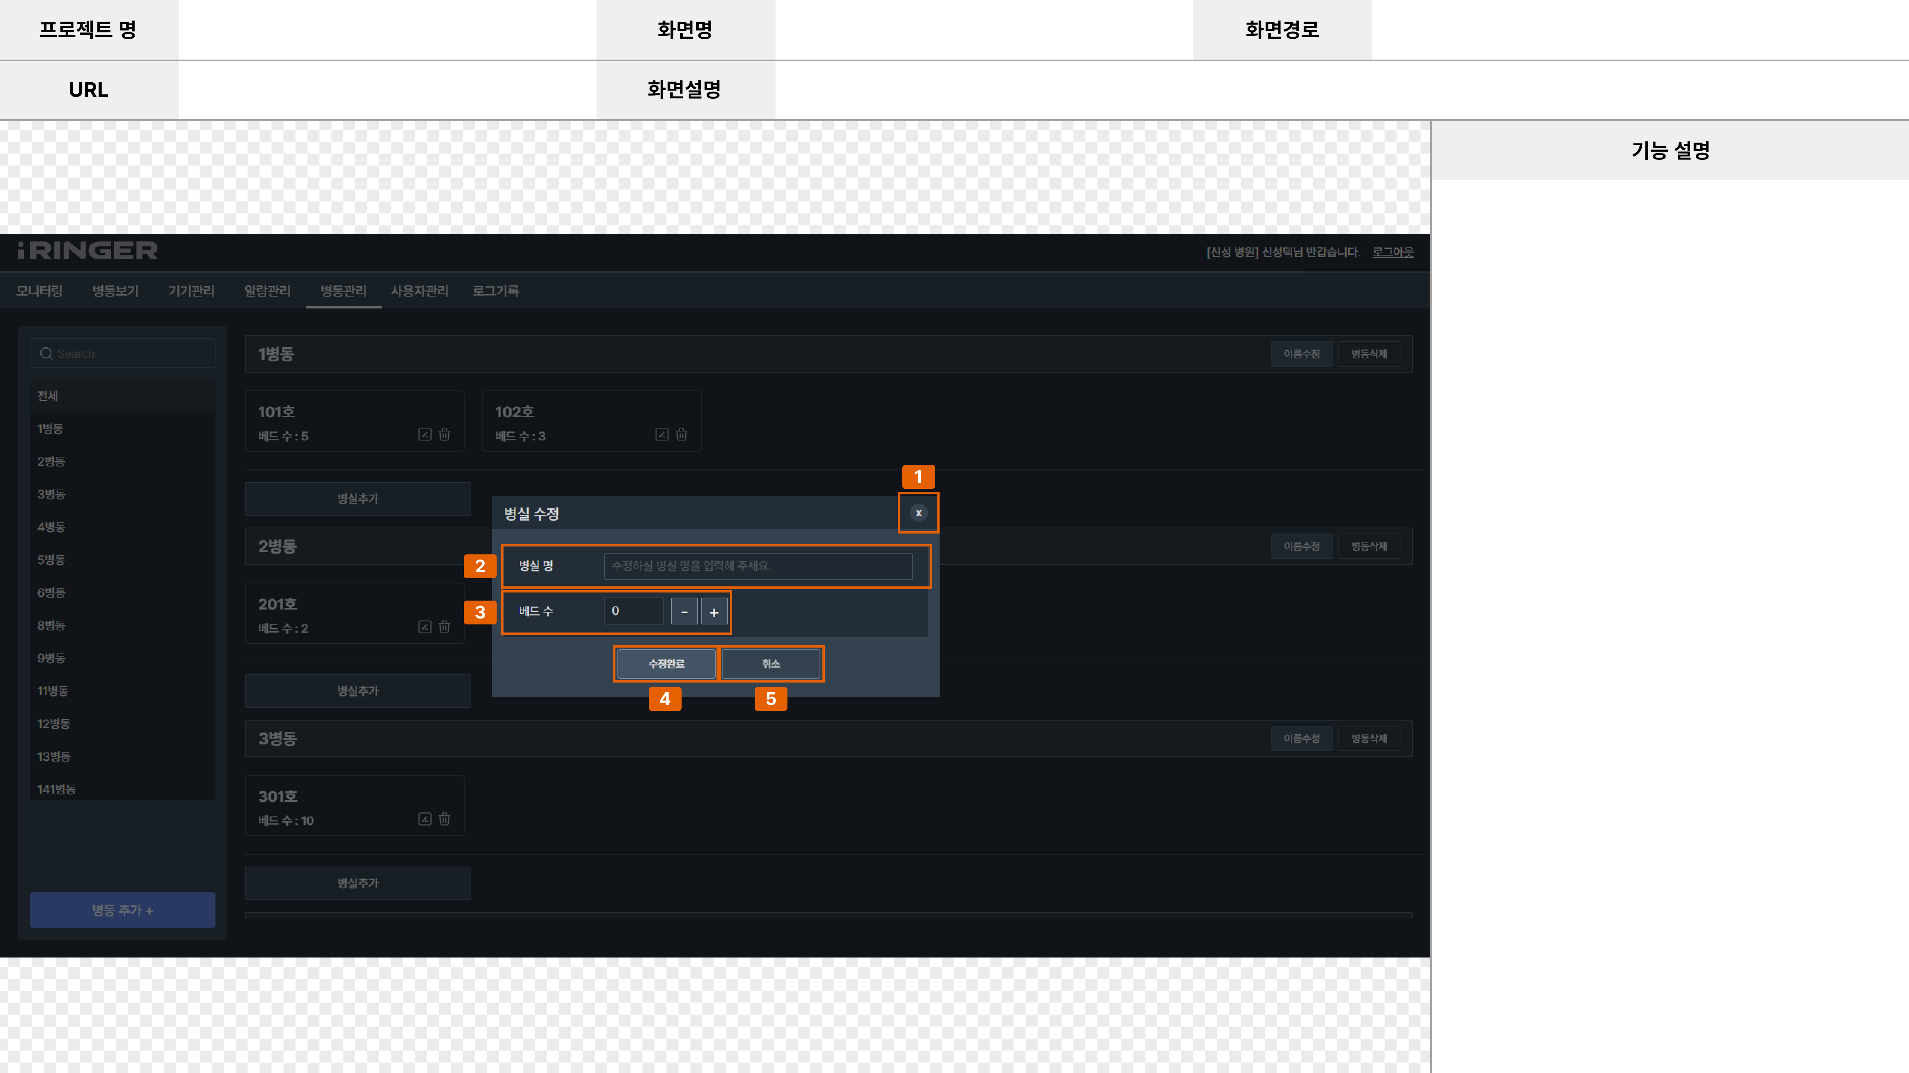
아이링거 모니터링 시스템
[병실 수정]
[병동관리] -> [병실 수정]
iringer.kr/ward
병동관리에서 병실 수정 진행 화면
1 | # 병실 수정 화면 닫기 버튼
2 | # 수정할 병실명 입력
3 | # 해당 병실의 베드 수 수정
4 | # 클릭 시 병실 수정 진행 완료
5 | # 병동 수정 화면 닫기 버튼
- 21 -

Slide 31

아이링거 모니터링 시스템
[병실 추가]
[병동관리] -> [병실 추가]
iringer.kr/ward
병동관리에서 병실 추가 진행 화면
1 | # 병실 추가 화면 닫기 버튼
2 | # 추가할 병실명 입력
3 | # 병실 자동화 추가 범위 입력
4 | # 해당 병실의 베드 수 추가 및 삭제
5 | # 베드 수 자동화 체크 박스
6 | # 클릭 시 병실 추가 진행 완료
7 | # 병동 추가 화면 닫기 버튼
4
5
6
7
- 22 -

Slide 32
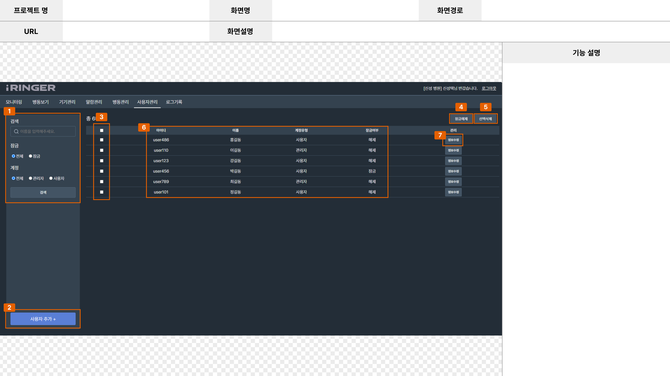
아이링거 모니터링 시스템
[사용자 관리]
-
iringer.kr/user
아이링거 모니터링 시스템 사용자 관리 화면
1 | # 사용자관리 검색 조건 설정 사용자 이름을 입력하여 검색 조건 설정 계정 잠금 여부 검색 조건 설정 계정 유형 검색 조건 설정
2 | # 클릭 시 해당 병원 계정(사용자) 추가
3 | # 계정 전체선택 및 개별선택
4 | # 클릭 시 선택 계정 잠금 해제 진행
5 | # 클릭 시 선택 계정 삭제 진행
6 | # 계정 정보 리스트 표시 - 아이디, 이름, 계정유형, 잠금여부 표시
7 | # 클릭 시 해당 계정 정보 수정 진행
- 23 -

Slide 33
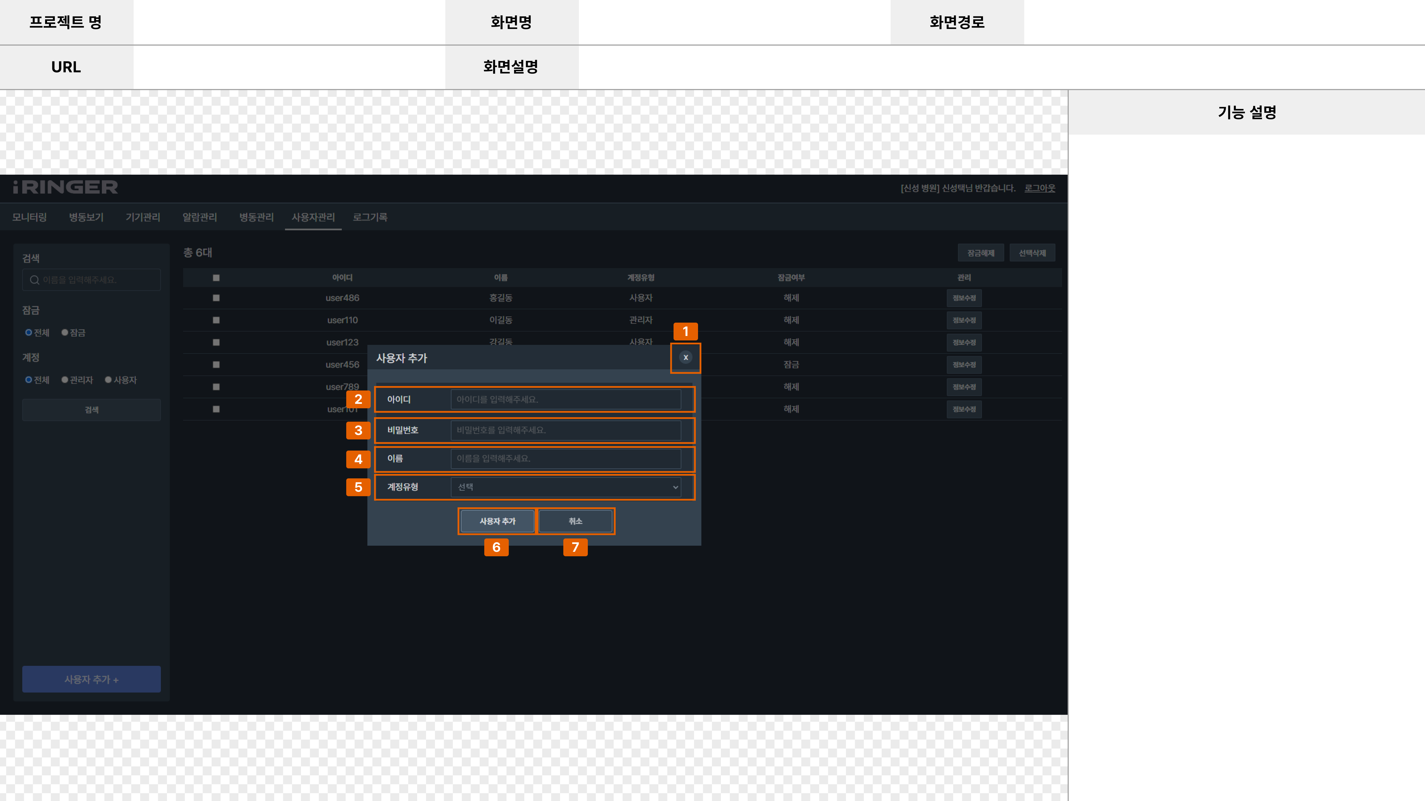
아이링거 모니터링 시스템
[사용자 추가]
[사용자관리] -> [사용자 추가]
iringer.kr/user
사용자 관리에서 사용자 추가 진행 화면
1 | # 사용자 추가 화면 닫기 버튼
2 | # 추가할 사용자 계정 아이디 입력
3 | # 추가할 사용자 계정 비밀번호 입력
4 | # 추가할 사용자 계정 이름 입력
5 | # 추가할 사용자 계정 유형 선택(관리자/사용자)
6 | # 클릭 시 사용자 추가 진행 완료
7 | # 사용자 추가 화면 닫기 버튼
- 24 -

Slide 34
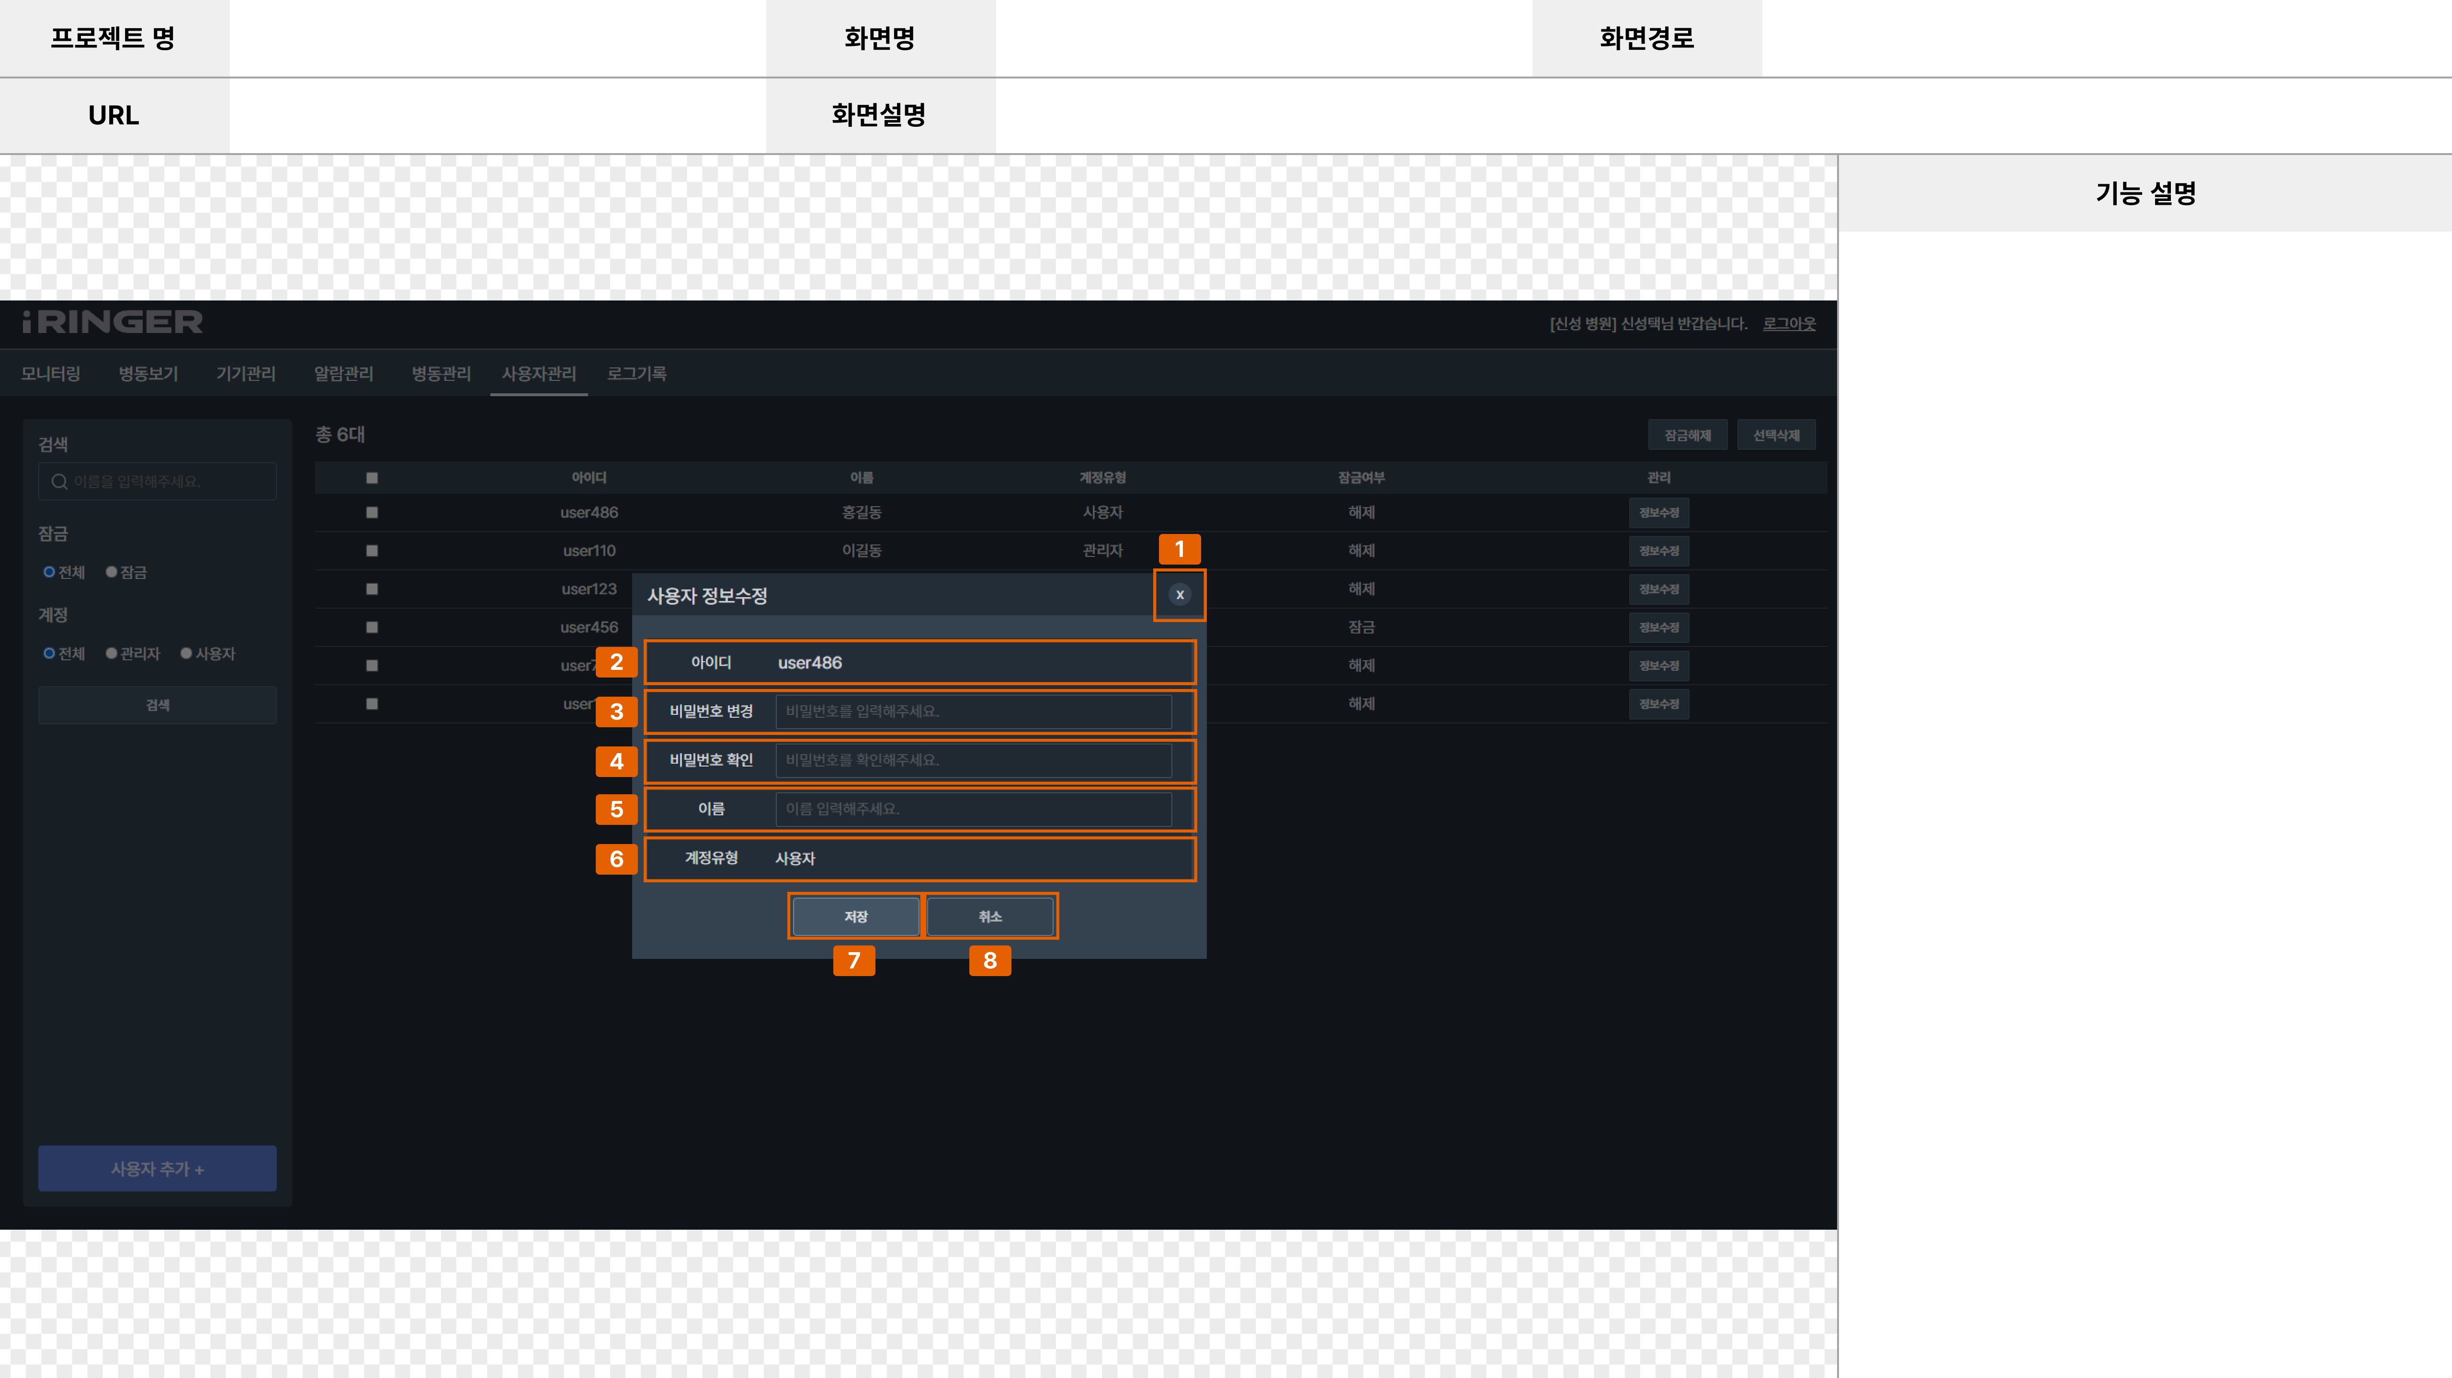
아이링거 모니터링 시스템
[사용자 정보수정]
[사용자관리] -> [사용자 정보수정]
iringer.kr/user
사용자 관리에서 사용자 정보수정 진행 화면
1 | # 사용자 정보수정 화면 닫기 버튼
2 | # 사용자 계정 아이디 표시(수정불가)
3 | # 변경할 사용자 비밀번호 입력
4 | # 변경할 사용자 비밀번호 재입력
5 | # 변경할 사용자 이름 입력
6 | # 사용자 계정유형 표시(수정불가)
7 | # 클릭 시 사용자 정보수정 진행 완료
8 | # 사용자 정보수정 화면 닫기 버튼
- 25 -

Slide 35
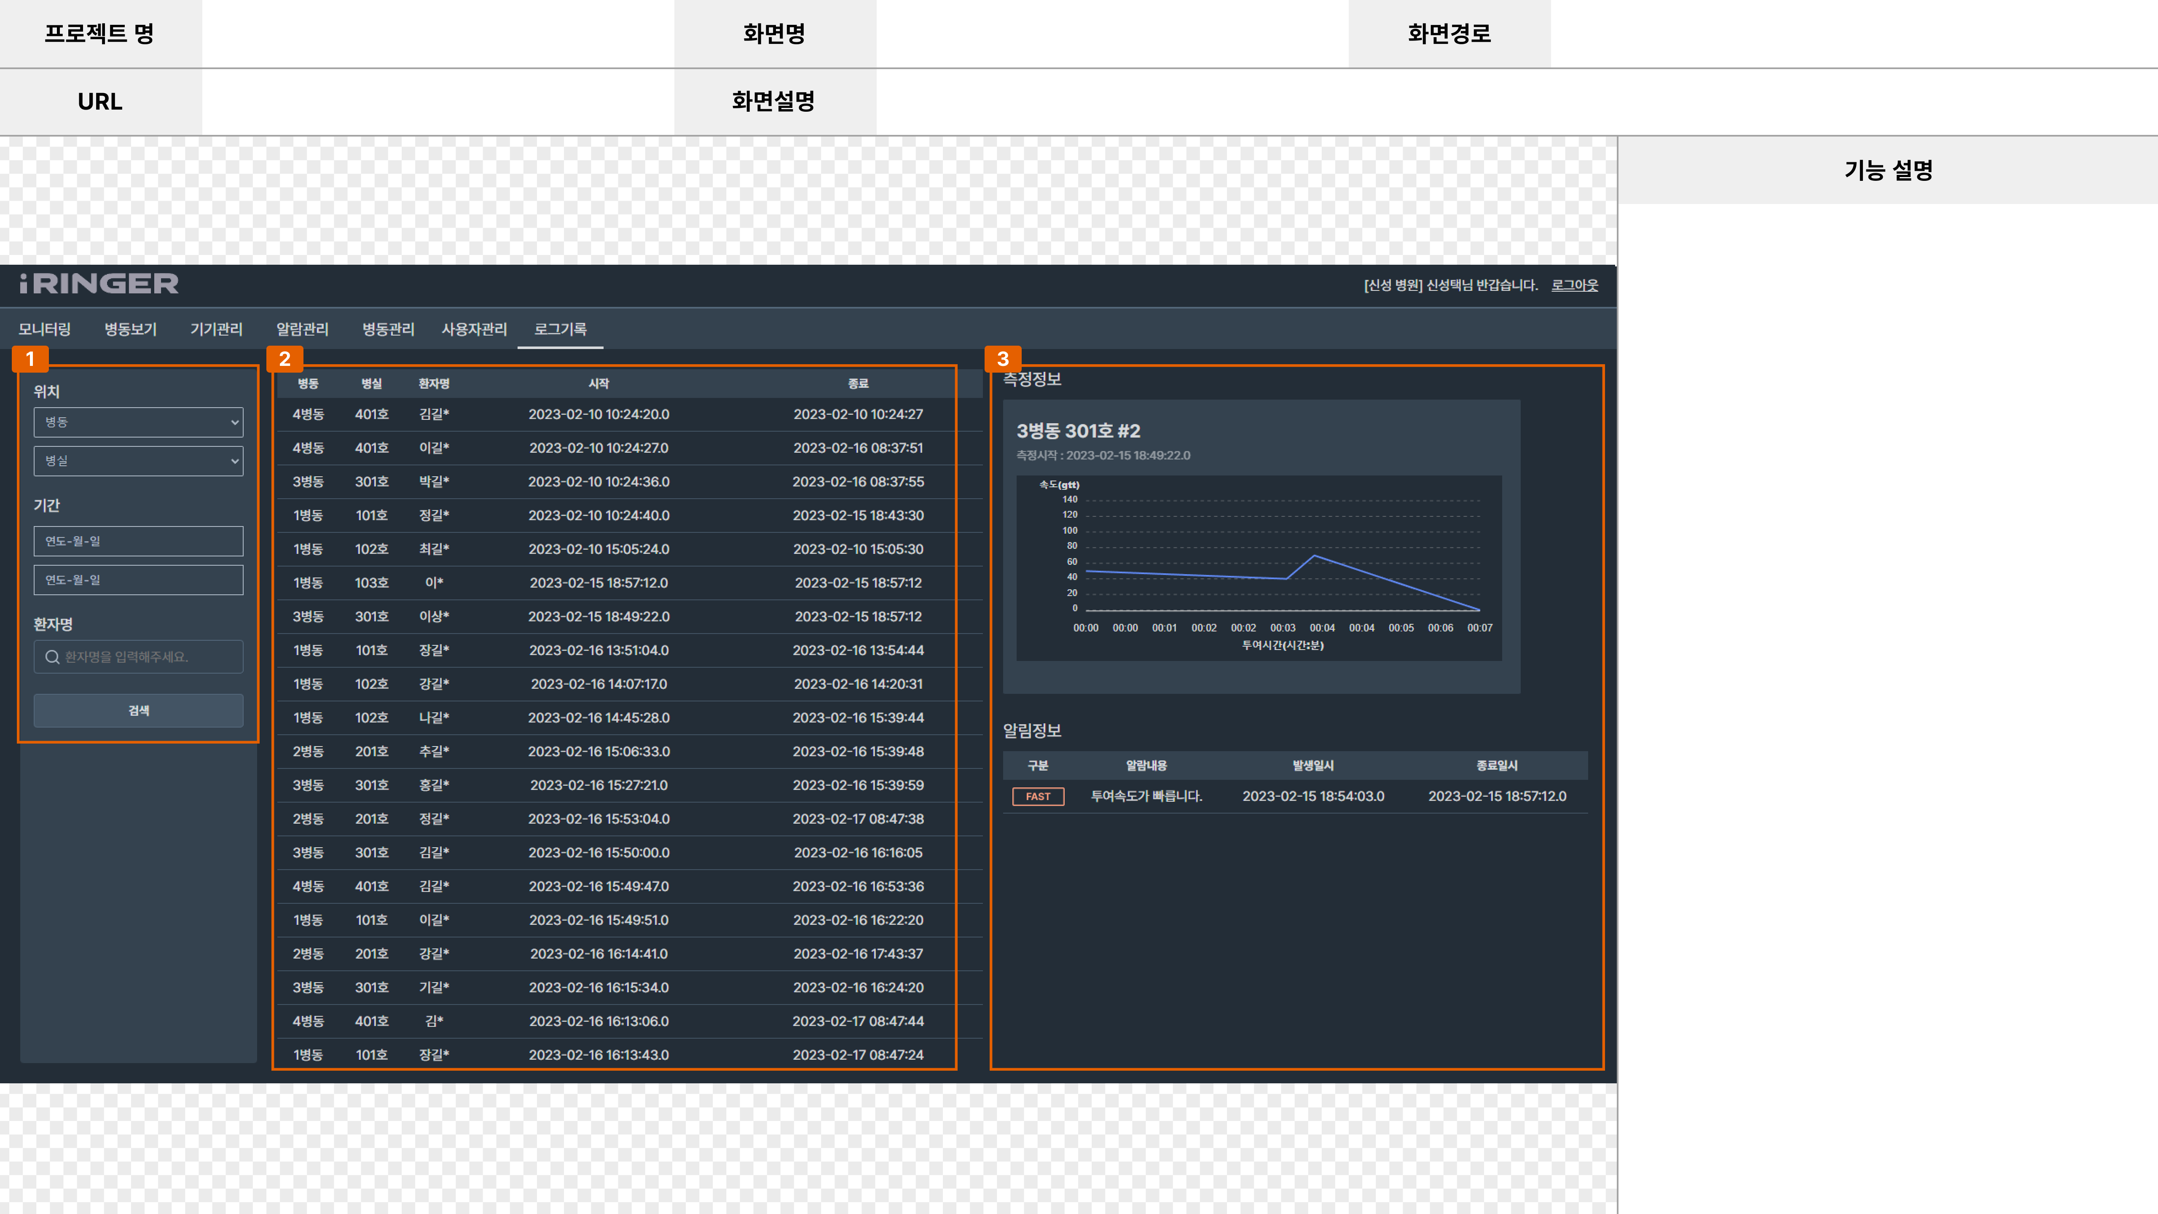
아이링거 모니터링 시스템
[로그기록]
-
iringer.kr/log
기기 측정 위치 및 측정 정보 기록 확인 화면
1 | # 로그기록 검색 조건 설정 병동, 병실 검색 조건 설정 알림 발생 기간 검색 조건 설정 환자 이름을 입력하여 검색 조건 설정
2 | # 로그기록 리스트 표시 병동, 병실, 환자명 표시 측정 시작, 측정 종료 기간 표시 리스트 선택 시 3번 영역에 측정 정보 기록 표시
3 | # 측정정보 기록 표시 수액 투여 진행 그래프 기록 표시 발생한 알림 기록 표시
- 26 -

